Slide 1
线性代数
数学科学学院 张云

Slide 2
4.3 矩阵相似对角化
复习
相似矩阵
矩阵可对角化条件
矩阵对角化的应用

Slide 3






复习
定义
假设 A 是 n 阶方阵，如果存在数 λ 和非零向量 X，使得
AX= λX
称 λ 是矩阵 A 的一个特征值， X 是对应于λ 的一个特征向量。
机动 目录 上页 下页 返回 结束

Slide 4
n阶方阵
特征值
AX = λX
对应
非零向量
特征向量
注：
对应于特征值 λ 的特征向量不唯一。
机动 目录 上页 下页 返回 结束

Slide 5
求法
特征值
特征矩阵
AX = λX
特征向量
λE–A
(λE–A)X = 0
特征多项式
特征方程
|λE–A| = 0
λ–a₁₁ –a₁₂ … –a_{1n}
–a₂₁ λ–a₂₂ … –a_{2n}
… … … …
–a_{n1} –a_{n2} … λ–a_{nn}
|λE–A| =
机动 目录 上页 下页 返回 结束

Slide 6


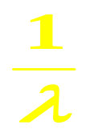


性质
特征值和特征向量的性质：
A可逆
矩阵
A_{n×n}
A^{m}
aA+bE
A^{－1}
A*
特征值
矩阵的互不相同的特征值对应的特征向量线性无关

Slide 7
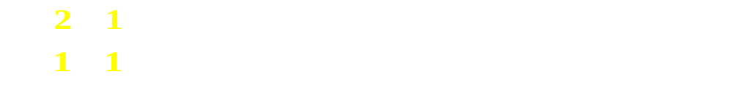
一、相似矩阵
引例
设
则 P^{－1}AP
=B
1.定义 设A_{n×n} , B_{n×n} ,若存在可逆阵P,使
P ⁻¹AP＝B
则称A相似于B，记A~B.

Slide 8
2.性质
（1）矩阵的相似关系是一种等价关系
反身性 (A~A)
(因为E^{－1}AE＝A)
对称性 ( A~B B~A)
(由P^{－1}AP＝B得:
A＝PBP^{－1}
＝(P^{－1})^{－1}BP^{－1})
传递性 .
(A~B, B~C A~C )
(由P^{－1}AP＝B ,Q^{－1}BQ＝C得:
Q^{－1}(P^{－1}AP)Q ＝ (PQ)^{－1}APQ＝C)
（2）相似矩阵的幂仍相似。
B^{k} ＝ ( P^{－1}AP)(P^{－1}AP) … (P^{－1}AP)
＝P⁻¹A^{k}P)
一般地
若A~B，则 f (A) ~ f (B)

Slide 9
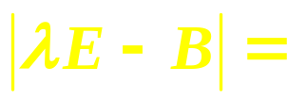
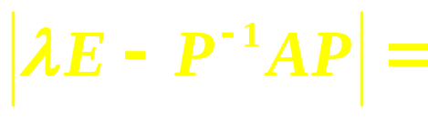
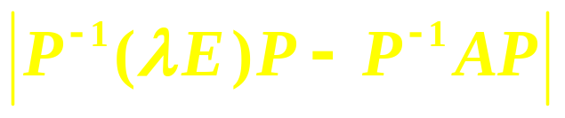
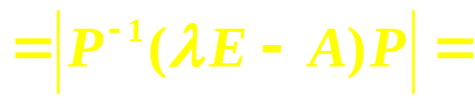
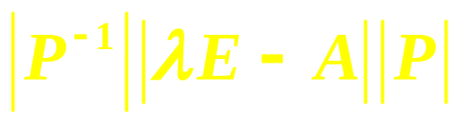
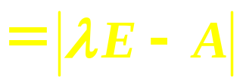

（3）若可逆矩阵A与B相似，则A的逆矩阵与B的逆矩阵也相似，A的伴随矩阵与B的伴随矩阵也相似。
P^{－1}AP＝B
（4）相似矩阵有相同的特征多项式、特征值、行列式、迹。
特征值
（特征多项式之根）
迹
(因为迹等于特征值之和)
初等
变换
(∵A B)
秩
行列式
(行列式等于特征值之积)
从而，相似矩阵具有相同的秩。

Slide 10
二、矩阵可对角化条件
给定A_{n×n ，}与A相似的矩阵很多，即存在B 及可逆矩阵P，使得P^{－1}AP＝B～A，故从其中寻找一个“最简单的” 矩阵作为这一相似类的代表。
(P^{－1}(aE)P＝aE)
与单位矩阵、数量矩阵相似的矩阵只有它自己
仅次于数量矩阵aE的简单矩阵即对角矩阵，A 能否相似于一个对角矩阵(称A可对角化问题) ？
(YES OR NO？怎么求？相应的P=? )

Slide 11


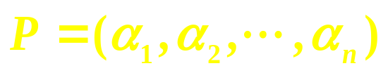

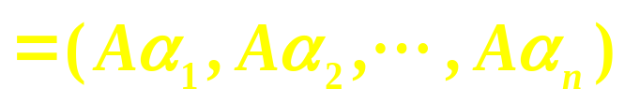
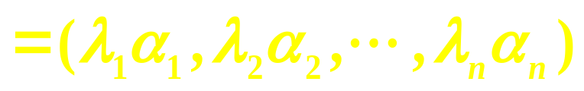
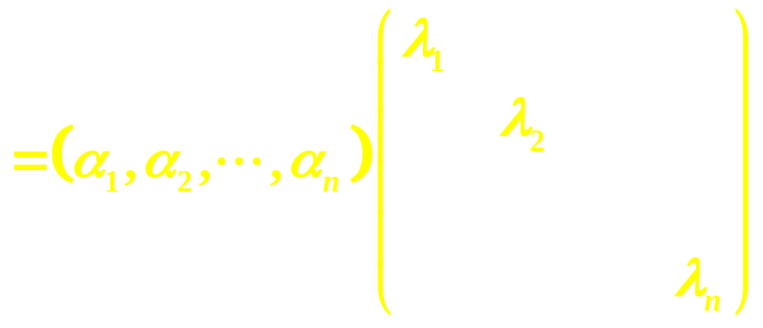


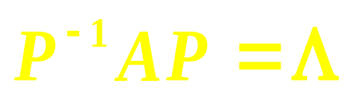
即特征值
定理 1
A有n个线性无关的特征向量
证:
记
则，P 可逆

Slide 12



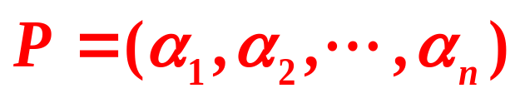

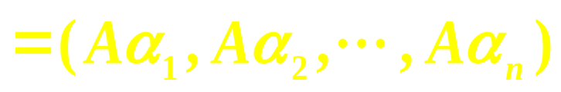
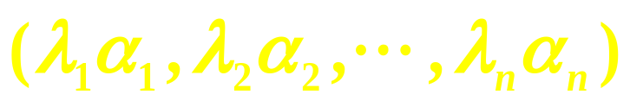
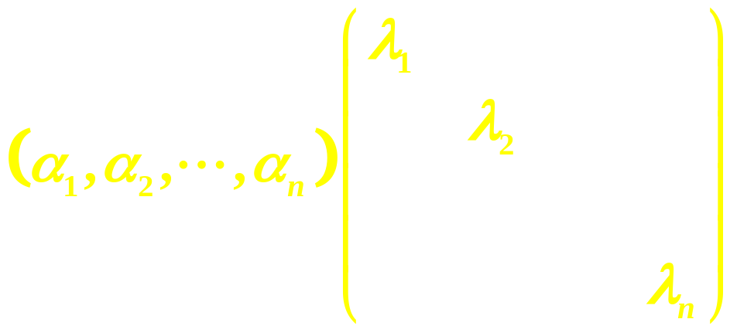





线性无关
记
＝
=
由定理1, 矩阵A是否与一对角矩阵相似, 只需考察A是否有n个线性无关的特征向量；若求出A的n个线性无关特征向量： , 令 就能使 为对角阵， 主对角线上的元素依次为 所属的特征值

Slide 13
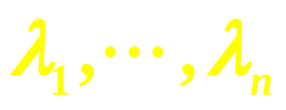
定理2.
A_{n×n}有n个不同特征值
(充分不必要)
定理3.
A_{n×n}相似于对角矩阵
A的每一个k_{i}重特征值 对应k_{i}个线性无关的特征向量
即每个特征值的代数重数等于其几何维数

Slide 14
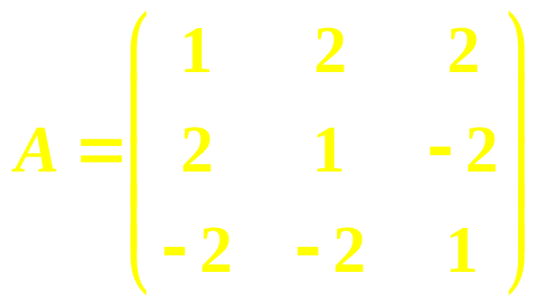
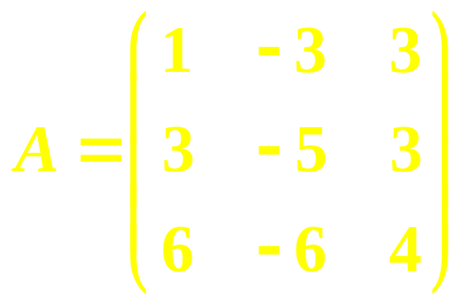
——X₁=(1,-1,0)^{T}
例1
——X₂=(1,-1,1)^{T}
——X₃=(0,1,-1)^{T}
三个特征值的代数重数、几何维数均为1.
可以与对角形矩阵相似
——X₁=(1,1,2)^{T}
例2
代数重数、几何维数均为1.
——X₂=(1,1,0)^{T}, X₃=(-1,0,1)^{T}
代数重数、几何维数均为2.
可以与对角形矩阵相似

Slide 15
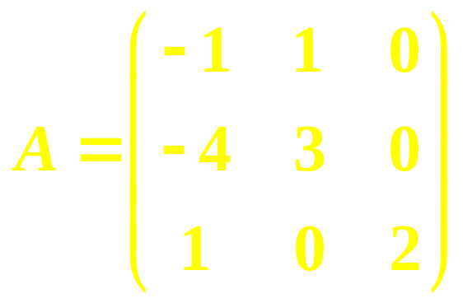
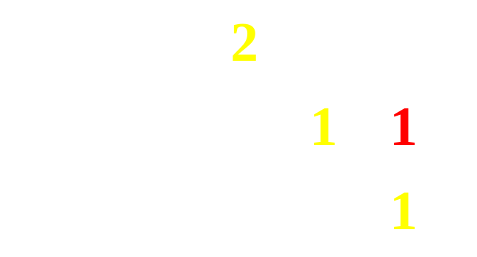
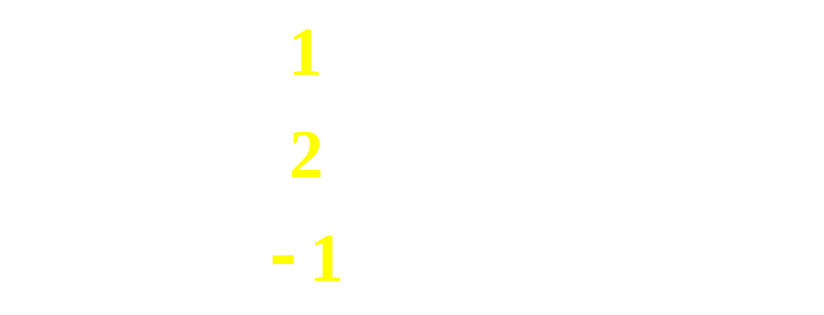
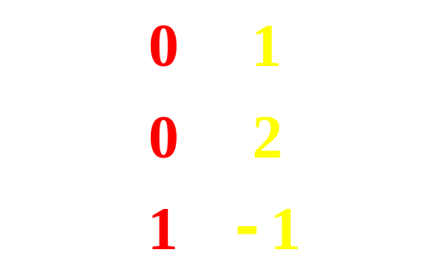
——X₁=(0,0,1)^{T}
代数重数、几何维数均为1.
例3
——X₂=(1,2,-1)^{T}
代数重数2，几何维数1.
A只有两个线性无关特征向量(二重特征根只对应一个线性无关特征向量)，A不可对角化。但A可与若当形矩阵相似：
?
注:设 ,由AP＝PJ求出a, b, c，确定P.

Slide 16
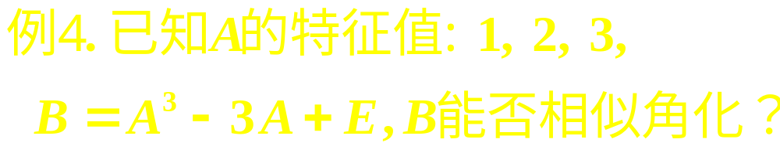
解:由已知，B 的特征值为
1-3+1=-1， 8-6+1=3， 27-9+1=19

Slide 17
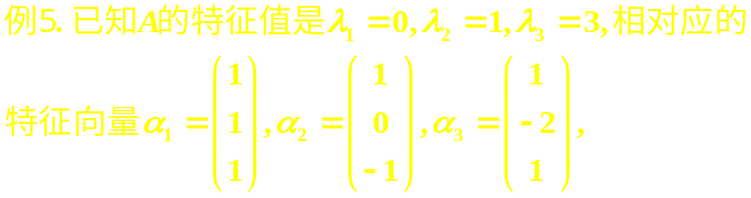
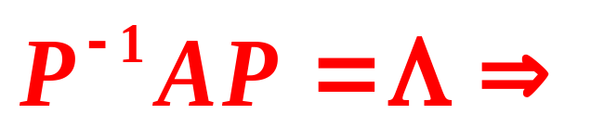
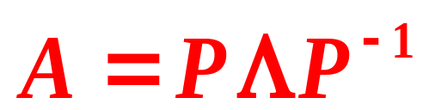
求方阵A．
解:由于特征向量是3维向量,可知A是3阶方阵,而A有3个不同的特征值,所以A可对角化,即存在可逆矩阵P,使得

Slide 18
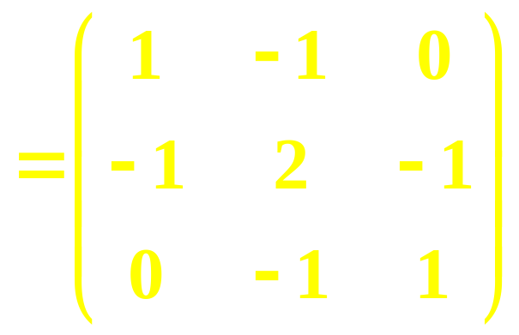

Slide 19
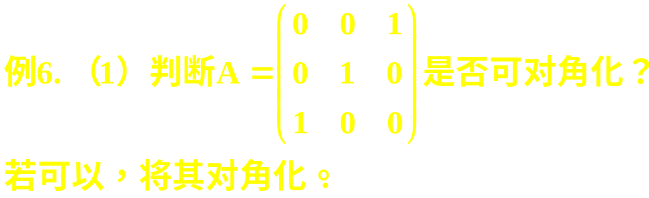
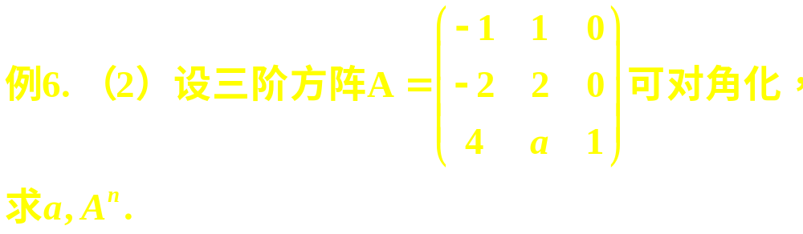

Slide 20
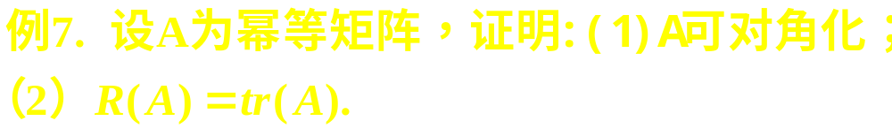

Slide 21
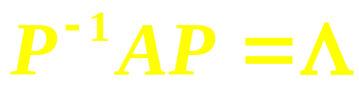
三、矩阵对角化的应用
１. 可对角化矩阵高次幂的计算及其应用
计算很简单
机动 目录 上页 下页 返回 结束

Slide 22

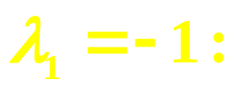
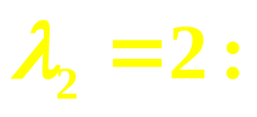
解:
令

Slide 24
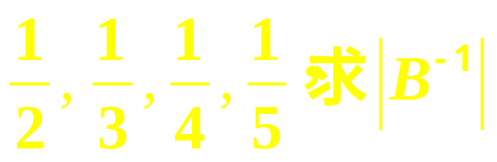
2. 计算行列式的值
例9(00考研) 若4阶矩阵A与B相似，A的特征值为
分析
由于相似矩阵有相同的特征值
故B的特征值为
从而B^{－1}的特征值为2, 3, 4, 5.
＝120

Slide 25

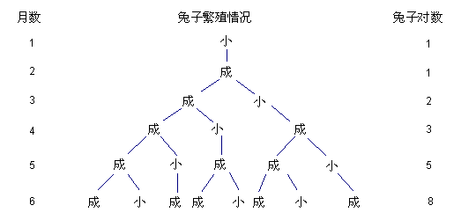
3. 应用举例
Fibonacci数列
1202年，意大利数学家Fibonacci出版了他的《算盘书》。他在书中提出了一个关于兔子繁殖的問題：如果一对兔子每月能生一对小兔（一雄一雌），而每对小兔在它出生后的第三個月里，又能生一对小兔，假定在不发生死亡的情況下，由一对出生的小兔开始，一年后会有多少对兔子？
机动 目录 上页 下页 返回 结束

Slide 26
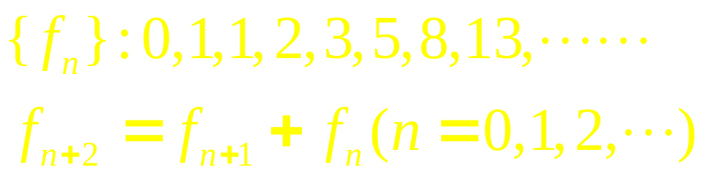
Fibonacci数列通项公式求解模型
模型建立
机动 目录 上页 下页 返回 结束

Slide 27
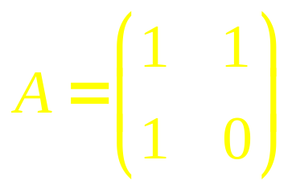

模型求解
A的特征值为
对应的特征向量分别为
机动 目录 上页 下页 返回 结束

Slide 28
线性代数是一种语言，必须用学习外语的方法每天学习这种语言．
David . C . Lay

Slide 29

弗罗贝纽斯
德国数学家弗罗贝纽斯（G.Frobenius,1849-1917）对矩阵轮的贡献是不可磨灭的。 他引进了矩阵的秩、不变因子和初等因子、正交矩阵、矩阵的相似变换、合同矩阵等重要概念；以合乎逻辑的形式整理了不变因子和初等因子的理论；讨论了正交矩阵与合同矩阵的一些重要性质。
弗罗贝纽斯最主要的贡献是他在微分方程理论和群论中的成就。

